Slide 1



INTRODUCCIÓN A LA INGENIERÍA
PROCESO DE DISEÑO
Formulación del problema
Palabras clave:
amplitud – vista panorámica – modelo de caja negra
Objetivo de esta etapa:
determinar estados A (entrada) y B (salida) lo más distantes posible.

Slide 2

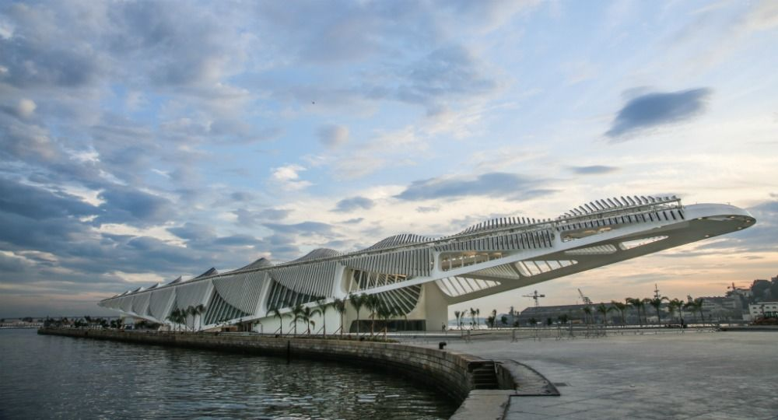
PROCESO DE DISEÑO
SOLUCION DE PROBLEMAS TECNOLOGICOS
PROCESO DE DISEÑO
Formulación del problema
Proceso general, mediante el cual el o la ingeniera, aplican sus conocimientos, aptitudes y puntos de vista para la creación de dispositivos, estructuras y/o procesos
El Museo del Mañana de Santiago Calatrava. Ingeniería y arquitectura sostenible

Slide 3
Ciclo de diseño
Formulación del problema
Análisis del problema
Búsqueda de solución
Fase de decisión
Especificación de una solución
Puesta en servicio y observaciones

Slide 4

PROCESO DE DISEÑO
Formulación del problema
“La solución del problema no es el problema”
“La formulación debe ser tan general como lo amerita el problema”
solución
Estado
B
Estado A
Modelo de la caja negra

Slide 5
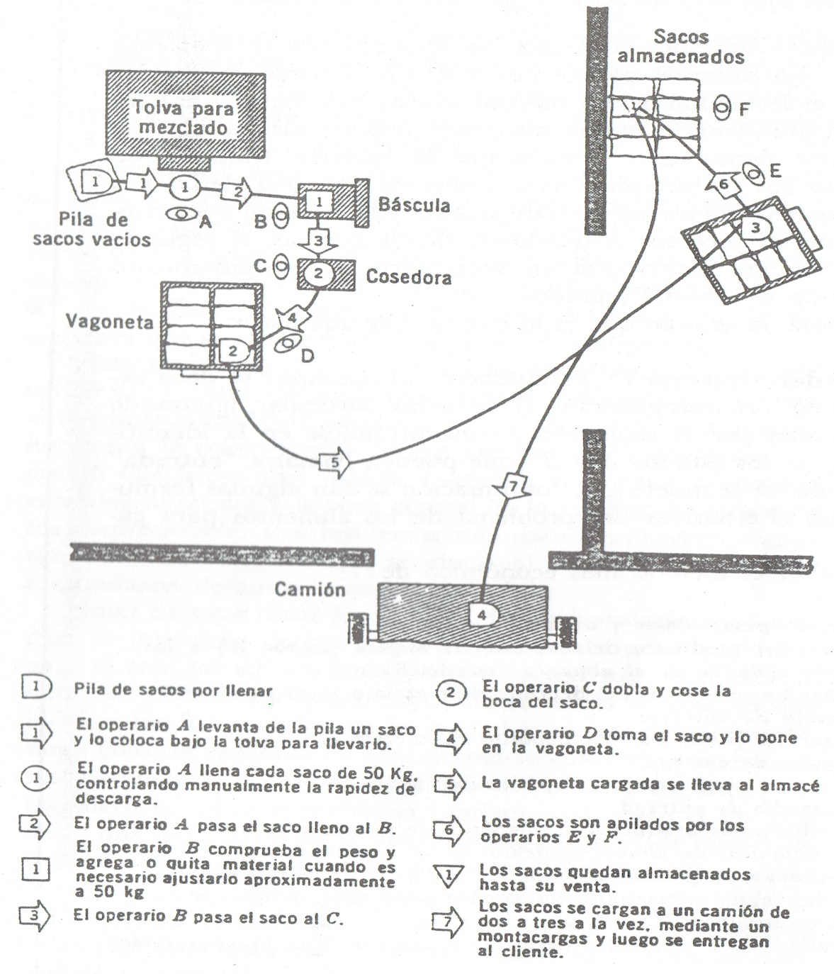
PROCESO DE DISEÑO
Formulación del problema
Ejemplo: En una gran empresa que distribuye alimento para ganado. La dirección de la misma está preocupada por el costo relativamente elevado de manejar y almacenar sus productos y encomienda la tarea a un estudio de ingeniería.
En la figura se esquematiza el funcionamiento actual donde el producto se coloca en bolsas y se lo almacena.
¿Cómo formular el problema?
formulación amplia,
modelo de la caja negra donde ponemos en evidencia el estado A y el estado B.

Slide 6
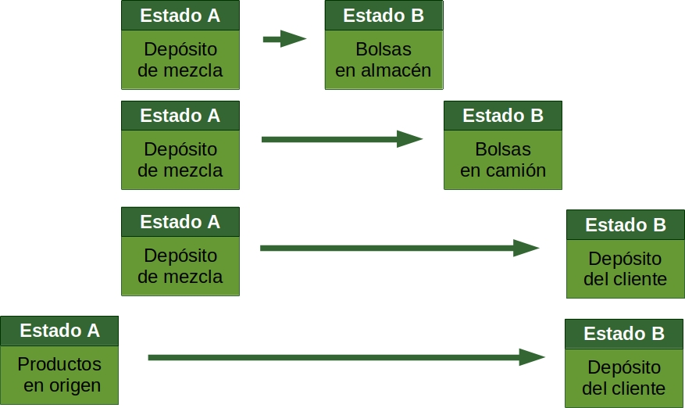
PROCESO DE DISEÑO
Formulación del problema
En la figura vemos como se van eliminando en las distintas formulaciones algunos estados intermedios y las flechas se van haciendo más largas, es decir, vamos ganando amplitud en la formulación.

Slide 7

PROCESO DE DISEÑO
Formulación del problema
Utilizando el modelo de caja negra:
Se evidencian distintos ESTADOS A, de entrada y distintos ESTADOS B, de salida.
Es necesario determinar: “La amplitud”
Al analizar distintas “amplitudes” es importante recordar, características de la tecnología, la relación con el tiempo, el espacio, la sociedad, el medio ambiente, el contexto, etc. es decir recordar el carácter sistémico.

Slide 8


PROCESO DE DISEÑO
Formulación del problema
En el caso de la ciudad X (Ejemplo del libro de Krick) ¿Qué paso omitió la autoridad de la ciudad? ¿Qué se le encomienda al ingeniero? ¿Quién realiza el planteo del problema? ¿Por qué el ingeniero se abstiene de realizar el diseño solicitado y presenta alternativas diferentes?
Nota: repasar conceptos de ética ¿qué priorizó el ingeniero al realizar su propuesta?
¿ Podrá un profesional de la ingeniería realizar la misma formulación de un problema en Argentina que en Francia?
Rastrojero – Argentina 1952
Peugeot 403 – Francia 1955

